Slide 1
热力学等温过程

Slide 2
热力学第一定律反映了热力学过程，系统的内能、功与热量之间的关系。
第一定律的表达式为 ΔU=A+Q
其中ΔU为系统内能的增量，A为外界对系统做的功，Q为吸收的热量。

Slide 3
对于理想气体系统，在热力学等温过程中ΔU、A和Q如何计算，这就是本次课的任务。下面来展开讨论。

Slide 4
如果系统在状态变化的过程中，温度始终保持不变，这种过程称为等温过程。
例如，在各种恒温装置（恒温箱、恒温槽等）中进行的过程可近似视为等温过程。

Slide 5
对于理想气体等温过程，遵守玻意耳定律，即
PV=C（恒量）
式中的C随气体的质量和温度而变。

Slide 6
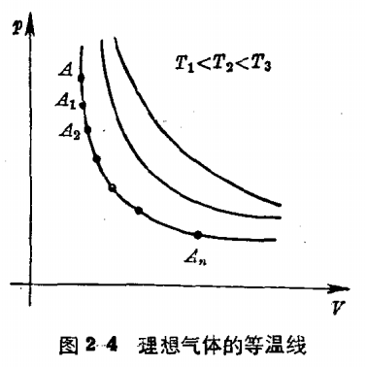
PV=C在P-V图上是一条双曲线，叫做等温线（右图所示）。
随着温度的升高，就得到多条等温线，叫等温线族（右图所示）。
等温线离原点越远，温度越高。

Slide 7
由于对于理想气体系统，其内能只是温度的函数，即U=U（T）
则其等温过程ΔU=0
根据热力学第一定律，得A+Q=0，即A=-Q

Slide 8
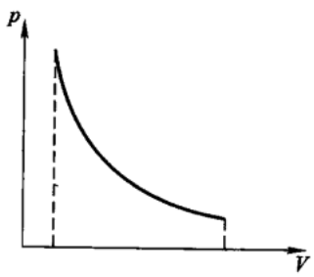

Slide 9
式中T为系统温度，V₁和V₂分别为初态和末态的体积。
可知：当V₂>V₁ （等温膨胀）时，A<0，Q>0，即系统将吸收的热量全部用来对外做功。
当V₂<V₁ （等温压缩）时，A>0，Q<0，即外界对系统做的功全部变成热量对外放出。

